Slide 1


Comité Estatal de Información Estadística y Geográfica
Primera sesión ordinaria
2019
07 de junio

Slide 2
AGENDA DE LA SESIÓN
Presentación y aprobación del Programa Anual de Trabajo (PAT) 2019
Puesta en marcha de la plataforma geográfica:
Centro de Información (CDI)
Estrategia de implementación del CDI en el marco del Comité
Retos y desafíos del Sistema Nacional de Información Estadística y Geográfica en San Luis Potosí
Presentación de la herramienta “Sistema de Gestión para la Red de Carreteras y Caminos del Estado de San Luis Potosí” Versión 1.0
Asuntos generales

Slide 3
Comité Estatal de Información Estadística y Geográfica
Primera sesión ordinaria
2019
07 de junio

Slide 4
PROGRAMA ANUAL DE TRABAJO (PAT) 2019
07 de junio

Slide 5
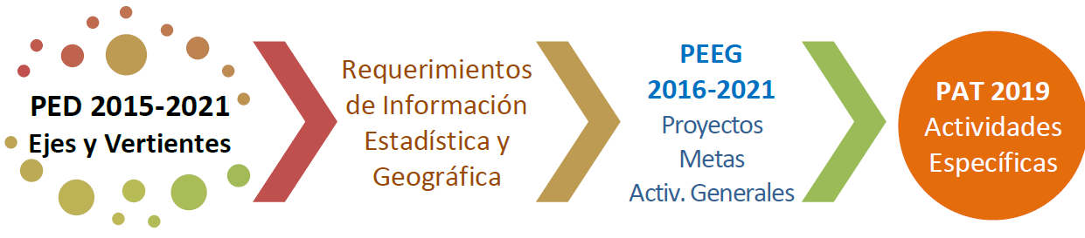
¿Qué es el Programa Anual de Trabajo (PAT)?

Slide 6
Proyectos centrales del PAT 2019

Slide 7
Proyectos estratégicos del PAT 2019
Diagnóstico de la captación de registros de nacimientos
Sistema de análisis geo delictivo
Oficina Virtual de Información Económica (OVIE)
iClúster (Agrupamiento de actividades económicas)
Centro de Información Geográfica (CDI)
Sistema de Gestión de la Red de Carreteras y Caminos
1
2
3
4
5
6

Slide 8
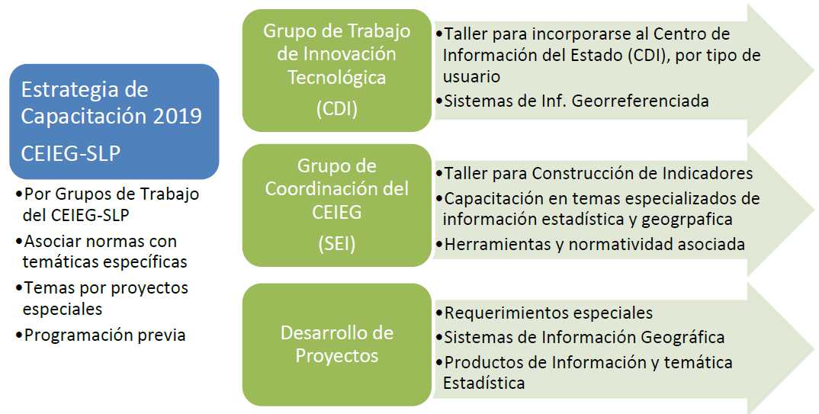
Esquema de capacitación – PAT 2019
geográfica

Slide 9
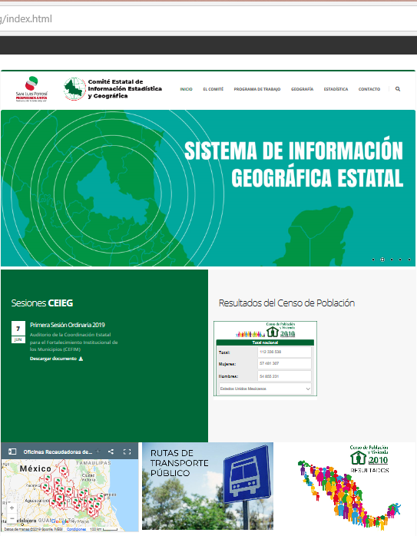
Sitio Web del CEIEG - SLP
www.slpfinanzas.gob.mx/ceieg
Anuarios Estadísticos
Compendios de caracterización SLP
Censos Económicos
Boletines de Indicadores
Mapas Turísticos
Atlas Carretero
Rutas de Transporte Público
Ubicación de oficinas recaudadoras
Censos de Gobierno
Documentos de trabajo del CEIEG – SLP
Proyectos Especiales

Slide 10
PROGRAMA ANUAL DE TRABAJO (PAT) 2019
07 de junio

Slide 11
PLATAFORMA GEOGRÁFICA DEL CENTRO DE INFORMACIÓN (CDI)
07 de junio

Slide 12
ESTRATEGIA DE IMPLEMENTACIÓN DEL CDI
07 de junio

Slide 13
Implementación a nivel dependencia
Análisis Internos
Uso Exclusivo
Entrega a cada una de las dependencias y entidades del CEIEG
Difusión de la Información
Capacitación y acompañamiento personalizado
Cuarto Informe de Gobierno

Slide 14
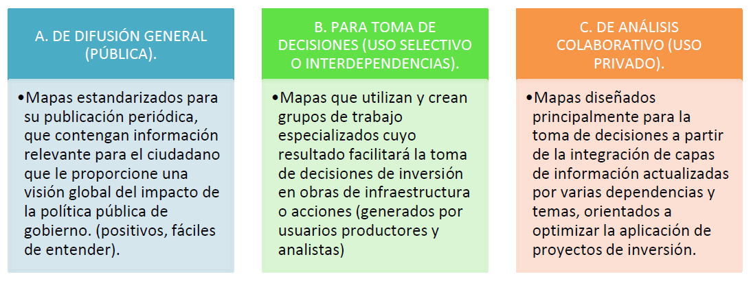
Tipos de productos a nivel CEIEG

Slide 15
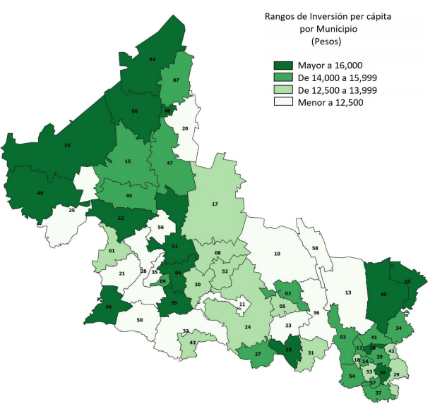
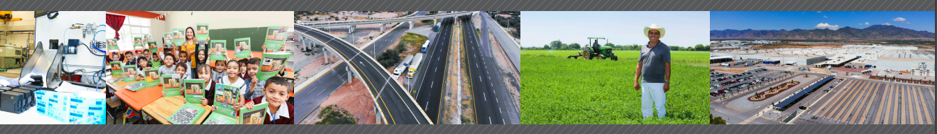
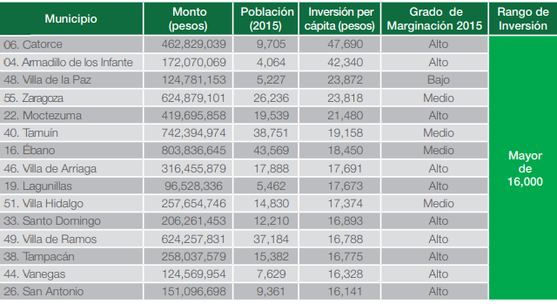
A. DE DIFUSIÓN GENERAL

Slide 16
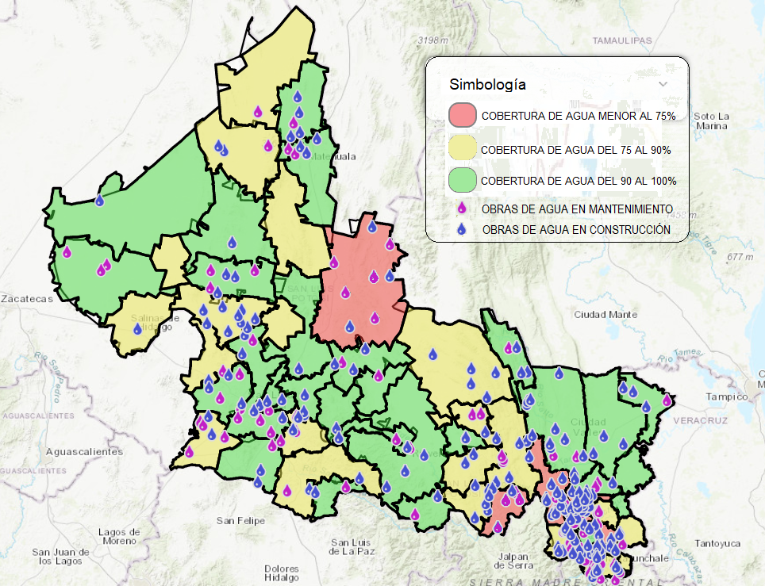
B. PARA TOMA DE DECISIONES
Análisis espacial de la obra pública en materia de agua potable respecto de los rezagos en cobertura a nivel municipal
SEDESORE;
CEA;
INDEPI
S. Bienestar
Municipios

Slide 17
B. PARA TOMA DE DECISIONES
Poca cobertura y poca obra de ampliación
Alta cobertura y poca obra de mantenimiento
Poca obra en general

Slide 18
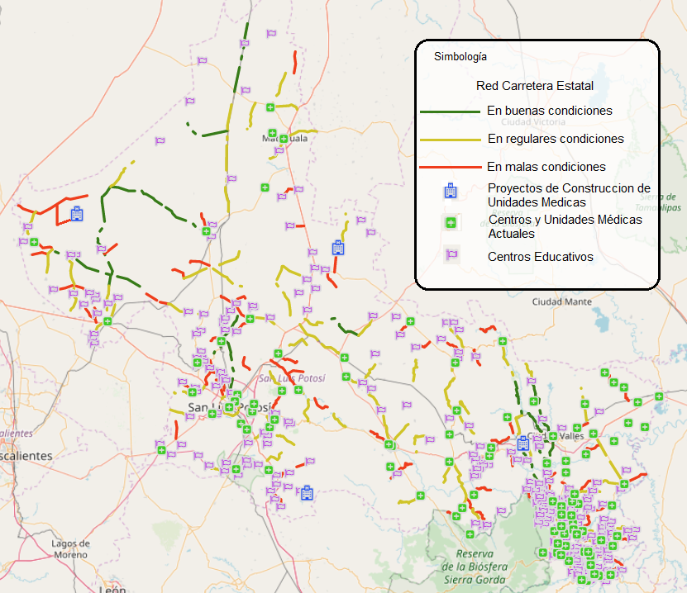
C. DE ANÁLISIS COLABORATIVO
Planeación integral de infraestructura de servicios acompañada de infraestructura en comunicaciones
Elaboración de un Plan Integral Plurianual de mantenimiento y ampliación de la red carretera estatal

Slide 19
Proceso de Implementación

Slide 20
Comité Estatal de Información Estadística y Geográfica
Primera sesión ordinaria
2019
07 de junio

Slide 21
ASUNTOS GENERALES
07 de junio

Slide 22
Comité Estatal de Información Estadística y Geográfica
Primera sesión ordinaria
2019
07 de junio

